Slide 1
欢迎参加龙架构双周会
编辑权限申请
计划好主讲的议题和大致用时
在本文档申请编辑权限且附上简短的申请理由
在龙架构双周会交流群中 @群主 或 管理员 获取权限
向 loongarch@whlug.cn 发送主题为龙架构双周会报告的邮件
邮件内请简要说明您将要报告的内容，我们将在收到邮件后同您取得联系，为您提供文档的编辑权限
内容编辑
请在对应的议题版块下添加您想要分享的内容
若无对应议题，请直接在幻灯片其他议题最前方添加
快速报告一页控制在 3 分钟以内，报告期间请勿讨论发言
专题报告 15~30 分钟，分享结束后可讨论交流

Slide 2

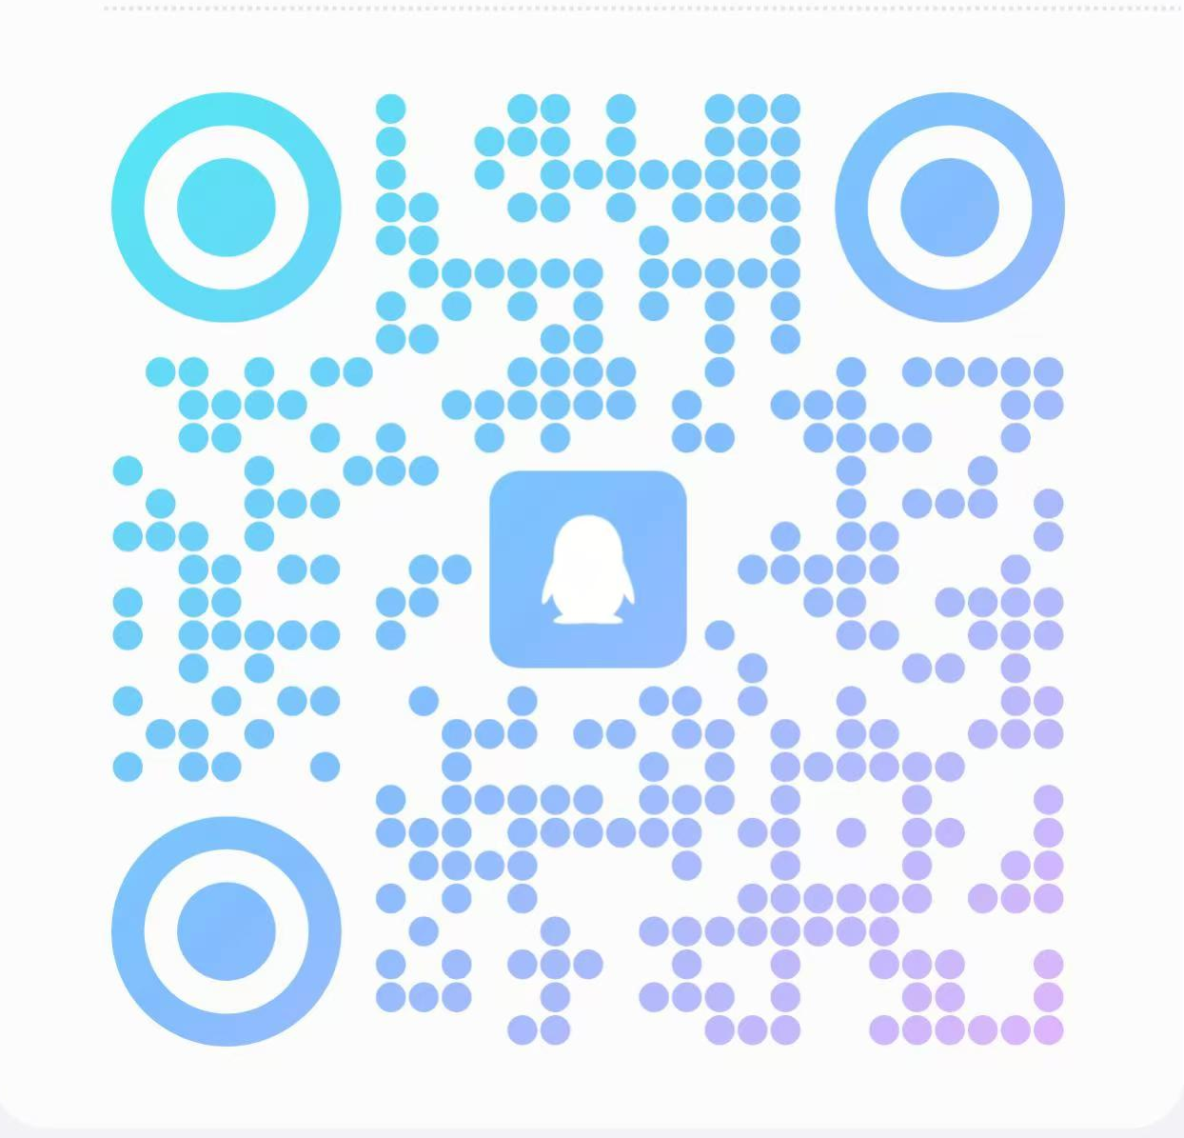
龙架构双周会
2025 年 8 月 3 日・第 17 次

Slide 3
会前注意事项

Slide 4
会前注意事项
本次会议仅涉及软件技术课题
关于龙芯相关的硬件产品，除官方层面已解禁的消息及 本文档内可公开的消息外，其他均不作任何回应
本次会议与股市无关，不构成任何投资建议
Notes:
LiarOnce：本页应保持展示至少5分钟后继续会议

Slide 5
快速报告
龙架构上游动向

Slide 6
binutils
xry111 发现并修复了 BFD 链接器会算错符号 relax 后尺寸的问题
xen0n 理解错了 splay_tree_predecessor 函数用法
xen0n 向 xry111 支付了一杯咖啡的等价红包
eu-elflint 是个有用的工具，推荐了解
xen0n

Slide 7
gcc
chenglulu: Remove the definition of CASE_VECTOR_SHORTEN_MODE
xen0n

Slide 8
LLVM
mintsuki 避免了一条与 triple ABI 有关的多余的警告
nerfur 新增了龙架构 OpenBSD 构建目标支持！
代码生成后端改进
zhaoqi5 优化了、又优化了向量常量的构造方式，防止了含有 undef 的向量的构造操作被扩展，改善了往向量中插入浮点元素的做法，用“比较+选择”优化了可变下标的插入元素操作
hev 修复了拓宽 [x]vmsk{lt,ge,ne}z 操作数时的崩溃
Ami-zhang 在 RuntimeDyld JIT 后端支持了 large 代码模型
MC、LLD 相关改进
#123730, #123743, #151264 (Zhaoxin Yang)
xen0n

Slide 9
.NET
LuckyXu 提交了动态处理 LASX/LSX/FPU 上下文的补丁
应能解决与 2K0300 等 no-LSX 平台的兼容问题
截至 07-25，xen0n 指出了实现方式有问题，待原作者改正
已于 08-02 合并
xen0n

Slide 10
Linux 内核（loongarch 列表）
Chenghao Duan
为龙架构 BPF 子系统实现函数蹦床 (trampoline) 支持（第 5 版）
Wentao Guan
移除 vDSO Makefile 中的 -nostdlib 参数（第 1 版）
Takashi Iwai
更新 loongson3_defconfig 中 HD Audio 相关配置（第 2 版）
Haoran Jiang
修复 BPF 子系统中的两处尾呼叫 (tail call) 问题（第 5 版）
Bibo Mao
使用 ELF 程序头实现内核物理内存地址探测（第 3 版）
Steven Rostedt
将龙架构 kvm_iocsr 追踪宏定义挪入龙架构专属代码（第 1 版）
Binbin Zhou
2K0500/2K1000 NAND 控制器支持（第 1 版）
xen0n

Slide 11
快速报告
龙架构发行版变动

Slide 12
Arch Linux for loong64
上游接纳与补丁精简：
WebKit & WPEBackend:
webkit2gtk, webkit2gtk-4.1, webkitgtk-6.0 和 wpewebkit 依赖的 Skia 引擎中，关于 LoongArch LASX
扩展支持的补丁已被上游合并。因此，我们移除了相关的本地补丁，使得打包过程更加简洁。这对于所有
使用 WebKit 渲染引擎的应用来说都是一个好消息。(by wszqkzqk & Pluto Yang)
Firefox:
firefox-developer-edition 的一个关于 Loong64 汇编器的修复已被上游 Mozilla 接纳，
我们相应地移除了旧的修复补丁。(by wszqkzqk)
ONNX Runtime:
onnxruntime 的一个修复补丁（fixgitlab.patch）已被上游吸收，不再需要本地维护。(by wszqkzqk)
Pixi (conda-like anaconda tool):
此前为 pixi 及其依赖 rattler 添加 LoongArch 支持的补丁，现已由上游合并并发布新版本。
我们的本地补丁随之移除。感谢上游 prefix-dev 和 conda 社区的快速响应！(by wszqkzqk)
Python-PyArrow:
python-pyarrow 在更新到 21.0.0-1 版本后，所有测试均已通过，不再需要任何 LoongArch 相关的本地补丁。
这表明 Apache Arrow 项目对 LoongArch 的支持日趋成熟。(by Pluto Yang)

Slide 13
Arch Linux for loong64
核心组件与运行时环境的重要更新:
Node.js 版本回退与测试修复:
我们发现 Node.js 24 在 LoongArch 上存在稳定性问题，会导致 chromium 等多个关键软件包构建或运行时
崩溃。为解决此问题，我们采取了以下措施：
将主仓库的 nodejs 包降级至 23.x 版本作为临时解决方案，并调整了部分会导致构建失败的测试。
(by wszqkzqk)
为需要新版 Node.js 特性的包，我们更新了 nodejs-lts-jod (22.18.0) 并修复了其测试套件，使其可以作为
一个备选项。(by wszqkzqk)
chromium 的构建已切换回使用仓库中的 nodejs 23，不再需要依赖 nodejs-lts-jod。(by wszqkzqk)
Chromium 浏览器持续跟进:
修复了syscall coverage和 XNNPACK 相关的问题，提升了性能和稳定性。(by wszqkzqk)
跟进上游 Arch Linux 的构建方式变更，从手动 git clone 改为从 tarball 构建，并适配了版本 hash 的
获取逻辑。(by wszqkzqk)
devtools-loong64 现已同步上游 devtools 1.4.0 版本，并为 LoongArch64 添加了完善的 Fortran
支持，包括设置了合适的 FFLAGS 编译选项。这对于科学计算和高性能计算社区非常重要。
(by wszqkzqk)

Slide 14
Arch Linux for loong64
新增软件包支持与疑难问题解决:
Python-Pandas 依赖问题绕行:
python-pandas 的检查依赖 python-numba 依赖 python-llvmlite，而后者又需要 llvm15。由于 llvm15
不支持 LoongArch64，这条依赖链在我们的平台上是断裂的。我们通过在构建时移除 python-numba
检查依赖的方式，成功打包了 python-pandas。(by wszqkzqk)
Buildbot 与 Node.js 生态:
为了打包新版的 buildbot，需要其 Web UI 使用较新版本的 rollup 进行原生编译。我们通过backport大量的
yarn.lock 文件来解决此问题，并切换到 nodejs-lts-jod 以绕过 Node.js 24 的崩溃问题。(by Li Bohai)
libunwind 修复:
我们为 libunwind 添加了补丁，用于修正 LoongArch64 上的 soname，并处理了在 nspawn
容器环境中 coredump 测试xpass的问题，增强了系统库的稳定性和 CI 的可靠性。(by wszqkzqk)
GST-Plugins-rs 构建修复:
为在 LoongArch64 上成功构建 gst-plugins-rs，我们添加了 cmake 和 clang 作为构建依赖(用于编译 aws-lc-sys)。
同时，由于上游不提供 LoongArch64 的 skia 或 gn 预编译二进制文件，我们选择跳过了 gst-plugin-skia
插件的构建。(by wszqkzqk)

Slide 15
快速报告
社区事务

Slide 16
开放申请龙架构授权！
有消息称：所谓“龙架构授权”，实为中国自动化学会・自主指令系统技术与应用专业委员会（筹）会籍
点击就送：去中国自动化学会网站注册会员，完善个人信息，申请加入这个专委会，缴纳会费（每年 200 CNY，一次性缴纳 10 年会费 = 终身会员）
不需要拥有自动化相关专业学位，或从事自动化相关工作
单位一栏可以填“个人身份”，职称一栏可以填“无”
已知对港澳台、外籍人士无特殊限制（缺数据点）
xen0n/???

Slide 17
开放申请龙架构授权？
200 块一年的 CAA 会费，就是龙架构授权费吗？
龙芯自己在大陆打官司确立的“指令集不受著作权保护”原则，怎么自己就开始收授权费了？
请求第一方证实以下内容：龙架构授权免费，缴费入会获取的是龙架构™相关商标、专利的（可能附条件的）授权
您尽可任意将龙架构实现，但“龙架构™”等称呼是商标
为实现某些语义所需的硬件实现细节被专利覆盖
据 xen0n 2024 年进行的个人研究：LA32 不受专利限制；LA64 基础指令集受 1 条专利限制（边界检查访存相关）；LSX、LBT、LVZ 等第一方专利墙高耸入云
如果您未缴纳授权费，您仍可：以硬件实现未被专利覆盖的部分，并以软件模拟专利部分（虽然对于 SIMD/LBT 这会抹杀性能）
与 RISC-V 情况十分类似：本体只是几本手册，RVI 管理商标
xen0n/???

Slide 18
英雄帖：2K3000 视频硬解适配
已知此为第三方 IP，猜测为芯原 Hantro VC9000 系列
与 2K1000(LA) 所搭载 VPU 相似性未知（均无细节公开于文档）
Linux 主线有支持，限于个别 ARM SoC，接口形式为 V4L2
大概率以 PCIe 设备形式存在于龙芯 SoC
Loongnix 支持情况未知：手头暂无设备，淘宝客服不知情
目前进展：前期准备阶段
已下单一块 2K3000 AI EVB
暂未联系到任何相关人士（龙芯、芯原）
欢迎有志于捍卫消费者权益的同学在英雄帖下回复！
xen0n

Slide 19
问答环节
社区问答及意见反馈

Slide 20
双周会讨论（请先添加管理员）
爱好者交流群

